Slide 1
TIẾNG VIỆT 1
Tập 1
Tuần 14
Bài 72: un – ut – ưt

Slide 2


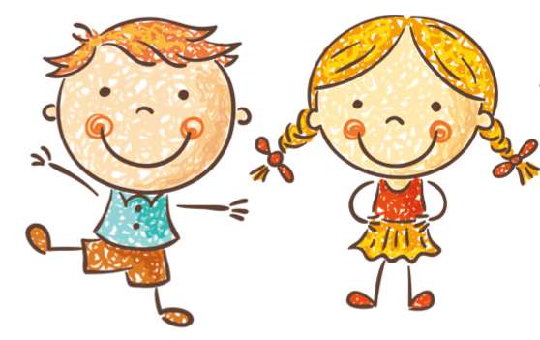

KHỞI ĐỘNG

Slide 3




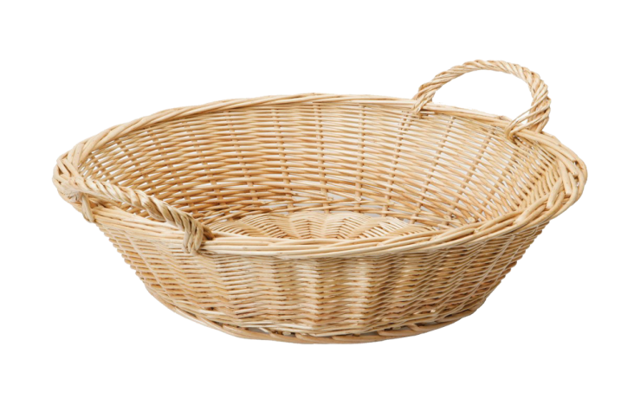
Trò chơi: Hái táo
1
4
5
6
3
2
con lợn
thờn bơn
quả ớt
sơn ca
vợt
thớt

Slide 4
Bµi 72: un – ut - ưt
un
ưt
ơn
ơt
ut

Slide 5


KHÁM PHÁ

Slide 6

phun
un
phun
un
ph
un
u
n
phờ - un - phun
u – nờ - un
­­

Slide 7
bút
ut
ut
bút
b
út
u
t
bờ - ut – bút – sắc - bút
u – tờ - út
­­

Slide 8
mứt
ưt
mứt
ưt
m
ứt
ư
t
mờ - ưt - mưt - sắc - mứt
ư - tờ - ưt
­­

Slide 9


Slide 10










请替换文字内容，添加相关标题，修改文字内容，也可以直接复制你的内容到此。请替换文字内容，添加相关标题，修改文字内容，也可以直接复制你的内容到此。请替换文字内容，添加相关标题，修改文字内容，也可以直接复制你的内容到此。
So sánh điểm giống và khác nhau giữa vần un và vần ut?

Slide 11
请替换文字内容，添加相关标题，修改文字内容，也可以直接复制你的内容到此。请替换文字内容，添加相关标题，修改文字内容，也可以直接复制你的内容到此。请替换文字内容，添加相关标题，修改文字内容，也可以直接复制你的内容到此。
So sánh điểm giống và khác nhau giữa vần ut và vần ưt?

Slide 12
2. Tiếng nào có vần un? Tiếng nào có vần ut? Tiếng nào có vần ưt?
un
ut
ưt

Slide 13
Tìm tiếng ngoài bài có vần:
un
ut
ưt

Slide 14
2. TẬP VIẾT

Slide 15



VIẾT BẢNG CON

Slide 16
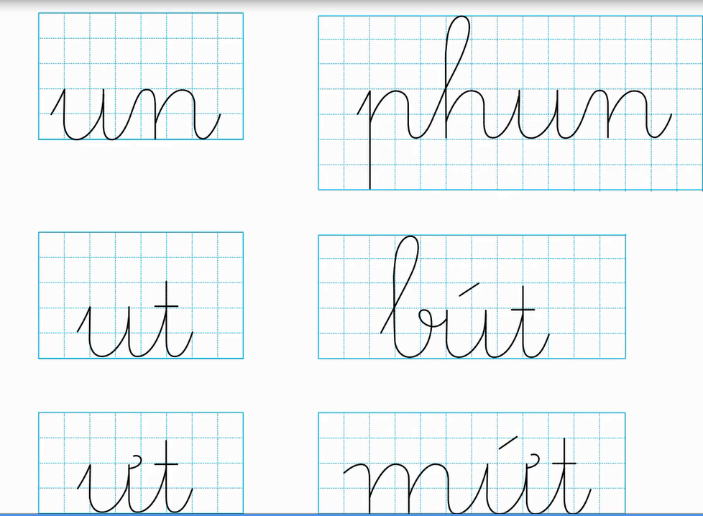

Slide 17
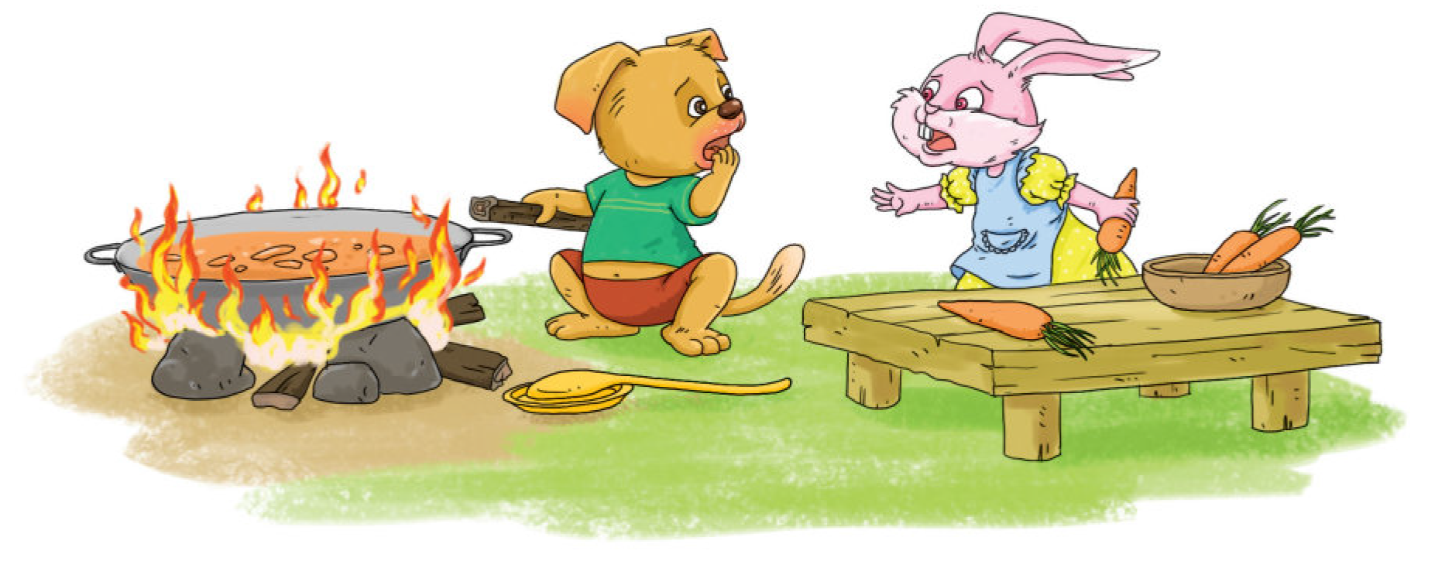
Bức tranh vẽ gì?
Hai bạn cún và thỏ đang làm mứt cà rốt. Nồi mứt đặt trên bếp lửa đang cháy ngùn ngụt.
Hai bạn cún và thỏ đang làm gì?

Slide 18
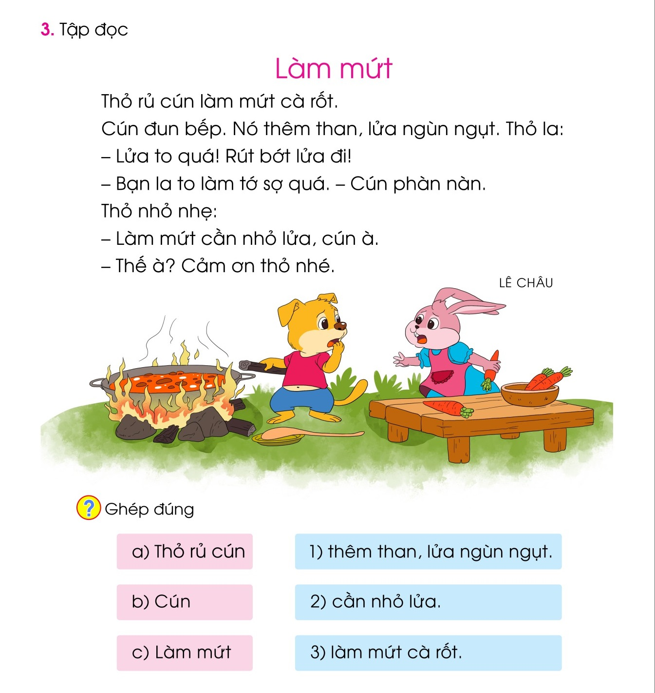

Slide 19

Luyện đọc từ ngữ
làm mứt
đun bếp
rút bớt lửa
lửa ngùn ngụt
: lửa bốc manh thành ngọn lớn
phàn nàn
: nói ra nỗi buồn bực, không vừa ý
nhỏ nhẹ
: nói nhỏ nhẹ nhàng, dễ nghe.

Slide 20

Luyện đọc câu
Làm mứt
Thỏ rủ cún làm mứt cà rốt.
Cún đun bếp, lửa ngùn ngụt. Thỏ la:
Lửa to quá! Rút bớt lửa đi!
Bạn la to làm tớ sợ quá. - Cún phàn nàn.
Thỏ nhỏ nhẹ:
- Làm mứt cần nhỏ lửa, cún à.
Thế à? Cảm ơn thỏ nhé.
LÊ CHÂU
1
2
3
4
5
6
7
8
9
10
11

Slide 21
Tìm hiểu bài

Slide 22

Củng cố

